Slide 1
PCI pour la maladie à virus Ebola ou la maladie à virus de Marburg :
Gestion des déchets Partie 1:
Le processus de gestion des déchets
Établissements de santé à ressources limitées ou intermédiaires
Mise à jour : mars 2023
Notes:
Public visé : cette présentation porte sur ce que le personnel de gestion des établissements doit savoir sur le processus de gestion des déchets (GD) dans le contexte d’Ebola ou de Marburg . Cette présentation est un aperçu du processus de gestion des déchets. Une autre présentation disponible détaille la dernière étape du processus de gestion des déchets, à savoir l’élimination des déchets <Gestion des installations Jeu de diapositives 5 : Gestion des déchets Partie 2 - Élimination finale des déchets> [lien].
Veuillez noter que les thèmes portant sur la prévention et le contrôle des infections (PCI) pour Ebola ou Marburg sont présentés de manière séquentielle, étant entendu que les participants progresseront tout au long de la série. Cependant, vous pouvez mélanger et combiner des contenus pour répondre aux besoins des participants, et vous devrez peut-être ajuster l’exemple de script en conséquence.
Texte :
Bienvenue ! Aujourd’hui, nous allons parler du processus de gestion des déchets dans les établissements de santé pendant une flambée d’Ebola ou de Marburg. Il s’agit de la première session d’une série en deux parties portant sur la gestion des déchets. Nous aurons un aperçu de tout le processus dans cette session. Ensuite, la prochaine session sera consacrée à un examen approfondi de l’élimination des déchets.

Slide 2
Objectifs d’apprentissage
À l’issue de cette présentation, les participants seront en mesure :
  d’expliquer pourquoi la gestion des déchets est importante pour les établissements de santé pendant une flambée d’Ebola ou de Marburg ;
  de citer au moins 3 étapes du processus de gestion des déchets ;
  d’identifier des éléments à ajouter ou à modifier dans le processus de gestion des déchets de leurs propres établissements.
Notes:
Texte :
Aujourd’hui, nous avons trois objectifs d’apprentissage. Au terme du temps que nous passerons ensemble, vous devez être en mesure d’expliquer pourquoi la gestion des déchets est importante pour les établissements de santé pendant une flambée d’Ebola ou de Marburg, de citer au moins 3 étapes du processus de gestion des déchets et d’identifier des éléments à ajouter ou à modifier dans le processus de gestion des déchets de vos propres établissements.

Slide 3
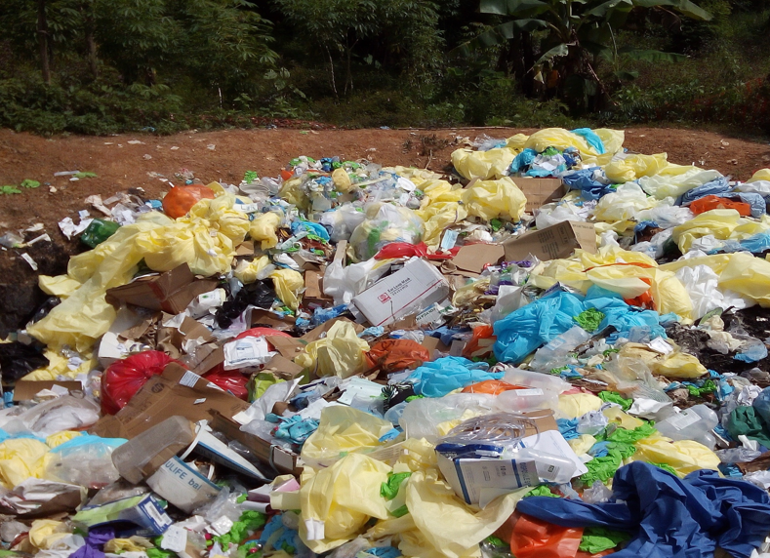
Discussion
Imaginez que vous avez visité un établissement de santé et y avez vu ceci.
Quels commentaires pourriez-vous formuler à propos de l’établissement pour l’aider à gérer ses déchets de façon plus sûre ?
Notes:
Activation des connaissances de base.
L’un des principaux avantages de travailler avec des apprenants adultes est qu’ils ont sans doute déjà des connaissances ou une expérience en rapport avec le sujet que vous enseignez. L’activation des connaissances acquises permet aux apprenants de relier le nouvel apprentissage à ce qu’ils savent déjà et peut les aider à mieux comprendre les nouvelles informations. Elle vous permet également, en tant que formateur, d’identifier des lacunes dans les connaissances où vous devrez peut-être passer plus de temps ou sur lesquelles vous devrez mettre davantage l’accent lors de votre enseignement. Voyez cette diapositive comme une opportunité de permettre aux apprenants de faire part de ce qu’ils savent déjà.
Texte:
Commençons par une question. Imaginez que vous avez visité un établissement de santé et avez vu ceci. Quels commentaires pourriez-vous formuler à propos de l’établissement pour l’aider à gérer ses déchets de façon plus sûre ? [Donnez aux participants 2 minutes pour discuter tous ensemble ou en petits groupes. Notez leurs réponses à un endroit où ils peuvent les voir (tableau noir, tableau blanc, grande tablette d’écriture) pour y revenir à la fin de la session.]
Il ressort de vos idées que cet établissement a encore beaucoup de chemin à faire pour améliorer son processus de gestion des déchets. Alors, parlons de ce processus.

Slide 4
Qu’est-ce que la gestion des déchets ?

Slide 5
La gestion des déchets comprend :
le tri et la séparation des déchets
le recueil des déchets
le transport des déchets
La gestion sûre des déchets générés par les soins aux patients relève de la responsabilité de toute l’équipe.
stocker les déchets
traiter les déchets
éliminer les déchets
Notes:
Texte :
Le processus de gestion des déchets dans les établissements de santé comprend plusieurs étapes :
Trier et séparer les déchets
Collecter les déchets
Transporter les déchets après la collecte
Potentiellement stocker les déchets
Tout traitement requis des déchets
Et élimination finale des déchets.
La gestion sûre des déchets générés par les soins aux patients relève de la responsabilité de toute l’équipe.

Slide 6
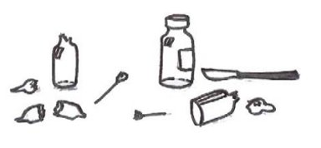
Pourquoi la gestion des déchets ?
Les établissements de santé sont responsables de la gestion des déchets.
Une gestion des déchets inappropriée présente des risques sanitaires potentiels pour vous-même, vos patients et autres membres du personnel dans votre établissement, ainsi que pour votre communauté.
Notes:
Texte :
Les établissements de santé sont responsables de la gestion des déchets, qu’ils soient traités sur place ou par une entreprise sous-traitante. Une gestion inappropriée des déchets génère des risques sanitaires potentiels pour vous, vos patients et autres membres du personnel dans votre établissement, ainsi que pour votre communauté.
Les risques potentiels peuvent inclure l’exposition à des objets contaminés par les virus provoquant Ebola ou Marburg, tels que des gants contaminés, ou l’exposition à des objets tranchants, tels que des aiguilles usagées, qui présentent un risque de blessure physique ainsi que d’exposition aux virus provoquant Ebola ou Marburg.

Slide 7
Comment gérer les déchets dans votre établissement ?
Notes:
Texte :
Parlons maintenant des spécificités du processus de gestion des déchets.

Slide 8

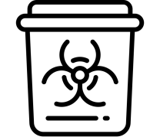





Processus de gestion des déchets
1. Trier
2. Collecter
3. Transport
4. Stocker
5. Traiter
6. Élimination finale
Notes:
Texte :
Comme indiqué précédemment, il s’agit des étapes du processus de gestion des déchets : le tri, la collecte, le transport, le stockage, le traitement et l’élimination finale. Nous allons discuter de quelques-unes de ces étapes d’une manière un peu plus détaillée.

Slide 9
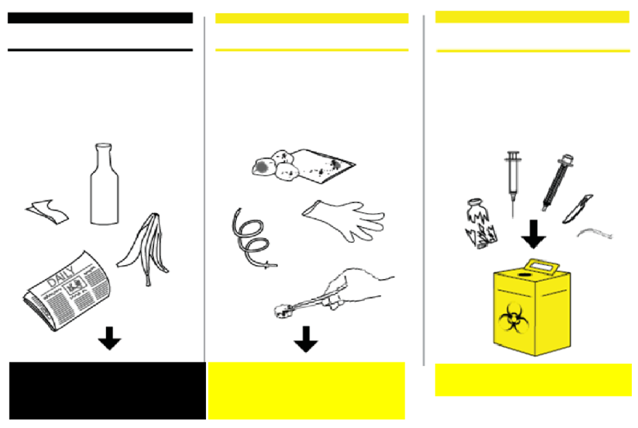
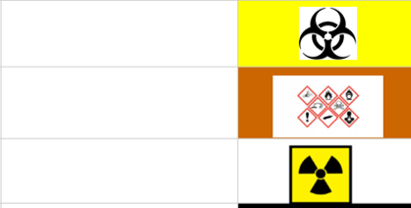
Tri des déchets (0)
Déchets non infectieux
Déchets infectieux
Déchets tranchants
Papier/Matériel d’emballage
Bouteilles/Canettes
Nourriture
Gaze/Pansements
Sang/Ensembles de perfusion
Gants
Aiguilles à perfusion
Lames brisées
Flacon brisé
Ampoules brisées
Lancet
Éléments rétractables
Scalpels
Lames
Aiguilles
Système à 3 bacs
(très fréquent)
Récipient noir (recouvert)
Récipient jaune (recouvert)
Boîte à objets tranchants
Autres flux de déchets
(moins courant)
Déchets pathologiques
Déchets chimiques et pharmaceutiques
Déchets radioactifs
https://www.washinhcf.org/resource/wash-fit-training-package/
Notes:
Texte :
Nous commencerons par la première étape, à savoir : la séparation des déchets, également appelée tri des déchets. Le tri des déchets relève de la responsabilité de l’ensemble du personnel. En général, les établissements de santé mettent en place un système à 3 bacs qui comprend les déchets non infectieux, les déchets infectieux et les déchets d’objets tranchants. Parlons d’abord de ces trois flux de déchets. À mesure que les membres du personnel d’un établissement s’acquittent de leurs tâches, ils doivent déposer les déchets dans les bacs à déchets appropriés.

Slide 10
Tri des déchets (1)
Déchets non infectieux
Déchets infectieux
Déchets tranchants
Papier/Matériel d’emballage
Bouteilles/Canettes
Nourriture
Gaze/Pansements
Sang/Ensembles de perfusion
Gants
Aiguilles à perfusion
Lames brisées
Flacon brisé
Ampoules brisées
Lancet
Éléments rétractables
Scalpels
Lames
Aiguilles
Système à 3 bacs
(très fréquent)
Récipient noir (recouvert)
Récipient jaune (recouvert)
Boîte à objets tranchants
Déchets pathologiques
Autres flux de déchets
(moins courant)
Déchets chimiques et pharmaceutiques
Déchets radioactifs
https://www.washinhcf.org/resource/wash-fit-training-package/
Notes:
Texte :
Un bac doit être prévu pour les déchets ménagers et généraux. Il s’agit de déchets non infectieux comprenant les emballages, les restes de nourriture, les journaux, les récipients en plastique et les bouteilles. Ces bacs doivent être de couleur noire et tapissés d’un sac poubelle, de préférence de couleur noire.

Slide 11
Tri des déchets (2)
Déchets non infectieux
Déchets infectieux
Déchets tranchants
Papier/Matériel d’emballage
Bouteilles/Canettes
Nourriture
Gaze/Pansements
Sang/Ensembles de perfusion
Gants
Aiguilles à perfusion
Lames brisées
Flacon brisé
Ampoules brisées
Lancet
Éléments rétractables
Scalpels
Lames
Aiguilles
Système à 3 bacs
(très fréquent)
Récipient noir (recouvert)
Récipient jaune (recouvert)
Boîte à objets tranchants
Autres flux de déchets
(moins courant)
Déchets pathologiques
Déchets chimiques et pharmaceutiques
Déchets radioactifs
https://www.washinhcf.org/resource/wash-fit-training-package/
Notes:
Texte :
Un autre bac doit être prévu pour les déchets infectieux, SAUF les objets tranchants tels que les aiguilles et les lames. Les déchets infectieux sont connus ou suspectés de contenir des agents pathogènes et présentent un risque de transmission de maladies. Voici des exemples :
gants
cultures en laboratoire et stocks microbiologiques,
Déchets et eaux usées contaminés par du sang et d’autres fluides corporels ou excréments
et autres matériaux qui ont été en contact avec des patients infectés par des maladies hautement infectieuses dans des salles isolées
Ces bacs doivent être de couleur jaune. Ils doivent être couverts et tapissés d’un sac étanche, de préférence de couleur jaune. Un seau doit également être prévu pour des liquides et fluides infectés.

Slide 12
Tri des déchets (3)
Déchets non infectieux
Déchets infectieux
Déchets tranchants
Papier/Matériel d’emballage
Bouteilles/Canettes
Nourriture
Gaze/Pansements
Sang/Ensembles de perfusion
Gants
Aiguilles à perfusion
Lames brisées
Flacon brisé
Ampoules brisées
Lancet
Éléments rétractables
Scalpels
Lames
Aiguilles
Système à 3 bacs
(très fréquent)
Récipient noir (recouvert)
Récipient jaune (recouvert)
Boîte à objets tranchants
Déchets pathologiques
Autres flux de déchets
(moins courant)
Déchets chimiques et pharmaceutiques
Déchets radioactifs
https://www.washinhcf.org/resource/wash-fit-training-package/
Notes:
Texte :
Enfin, on doit prévoir un contenant robuste pour l’élimination des objets tranchants. Les déchets d’objets tranchants comprennent les objets tranchants utilisés ou inutilisés, à savoir :
Aiguilles et seringues
Ensembles de perfusion
Scalpels
Pipettes
Couteaux
Lames
Et verre brisé.

Slide 13


Déchets tranchants
Conteneur pour objets tranchants
  Résistant aux fuites et aux perforations
  Se ferme sans risque de blessure
  Lorsqu’il est fermé, il ne peut pas être rouvert
  Clairement étiqueté
  Il ne doit PAS être sur-rempli
Lieu
  Dans chaque zone de soins aux patients
  À portée de main lors de l’injection
  Sur un chariot de médicaments, sur un mur ou sur une table/surface à proximité
  PAS sur le sol (dangereux pour les enfants ; de plus, les boîtes en carton peuvent perdre leur forme si le sol est mouillé ou humide)
OUI
NON
Notes:
Texte :
Les contenants pour objets tranchants peuvent varier selon les établissements. Cependant, tous les contenants pour objets tranchants doivent être résistants aux fuites et aux perforations. Ils doivent se fermer sans risque de blessure, et une fois fermés, il ne doit pas être possible de les rouvrir. Quel que soit le contenant utilisé pour les objets tranchants, il doit être clairement étiqueté comme tel, et il est important de ne pas les laisser déborder, ce qui créerait un risque de blessure accidentelle. Ils ne doivent pas être remplis au-delà de la « Ligne de remplissage » indiquée sur le côté du contenant.
Des contenants pour objets tranchants doivent être placés dans chaque zone de soins des patients à portée de main de l’endroit où le personnel médical administrera des injections. Il est important de ne pas placer les conteneurs d’objets tranchants sur le sol, là où des enfants pourraient les atteindre ou là où l’exposition répétée à l’humidité du sol pourrait entraîner la dégradation de certains types de conteneurs. Les conteneurs pour objets tranchants peuvent plutôt être placés sur un chariot de médicaments, sur un mur ou sur une surface proche telle qu’une table.

Slide 14
Tri des déchets (4)
Déchets non infectieux
Déchets infectieux
Déchets tranchants
Papier/Matériel d’emballage
Bouteilles/Canettes
Nourriture
Gaze/Pansements
Sang/Ensembles de perfusion
Gants
Aiguilles à perfusion
Lames brisées
Flacon brisé
Ampoules brisées
Lancet
Éléments rétractables
Scalpels
Lames
Aiguilles
Système à 3 bacs
(très fréquent)
Récipient noir (recouvert)
Récipient jaune (recouvert)
Boîte à objets tranchants
Autres flux de déchets
(moins courant)
Déchets pathologiques
Déchets chimiques et pharmaceutiques
Déchets radioactifs
https://www.washinhcf.org/resource/wash-fit-training-package/
Notes:
Texte :
Certains établissements peuvent avoir besoin d’autres types de contenants de collecte de déchets, notamment des contenants pour les déchets pathologiques (organiques ou anatomiques), les déchets chimiques et pharmaceutiques, ainsi que les déchets radioactifs.Ces types de déchets sont éliminés dans une poubelle ou un seau qui est le plus souvent de couleur rouge ou jaune, mais qui peut aussi être marron.
Ils doivent être clairement étiquetés avec le type de déchets qu’ils contiennent. En règle générale, les déchets pathologiques peuvent être éliminés sur place dans une fosse prévue à cet effet (par ex. une fosse à placenta). Les déchets chimiques moins courants et les déchets radioactifs, s’ils sont produits, doivent être gérés en étroite coordination avec le ministère de la Santé afin de déterminer les procédures d’élimination appropriées ; celles-ci peuvent impliquer une collecte centralisée.

Slide 15
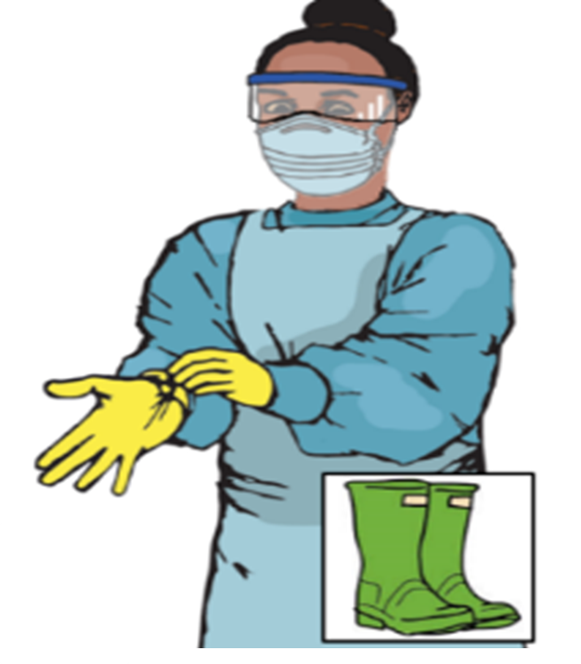
Équipement de protection individuelle pour les gestionnaires de déchets
Une quantité suffisante d’EPI doit être disponible pour assurer la collecte, la gestion ou l’élimination des déchets potentiellement infectieux
Ils comprennent :
  gants ultra-résistants
  blouse ou combinaisons
  masque facial
  protection oculaire
  chaussures ou bottes à semelle épaisse
  gants résistants à la chaleur (en cas d’incinération ou de combustion pour le traitement des déchets)
Notes:
Dans le contexte d’Ebola ou de Marburg, tout membre du personnel qui collecte, transporte, traite ou élimine des déchets doit porter un EPI approprié au cours du processus pour assurer sa propre sécurité. Un EPI approprié comprend des gants ultra-résistants, une blouse ou des combinaisons, un masque de protection et une chaussure ou des bottes à semelle épaisses.
Si l’incinération ou la combustion est utilisée pour le traitement des déchets gants résistants à la chaleur seront également nécessaires.

Slide 16
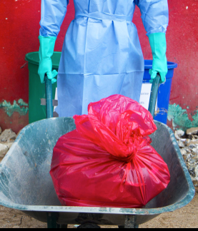
Collecte et transport des déchets
Les sacs à déchets doivent être collectés à intervalles réguliers ou lorsque la poubelle est remplie aux deux tiers
  Porter un EPI approprié (gants résistants, blouse ou combinaison, masque, protection des yeux, couvre-pieds ou bottes) lors de la manipulation de déchets contaminés
  Transporter les déchets dans un chariot ou une brouette depuis le lieu de tri jusqu’au lieu de stockage ou d’élimination
  Suivre un itinéraire de transport désigné
Notes:
Texte :
Chaque sac de déchets séparé devra être collecté. Les sacs à déchets doivent être collectés à intervalles réguliers ou lorsqu’une poubelle est remplie aux deux tiers, selon la première éventualité, afin d’éviter que les déchets ne débordent des poubelles. Les déchets devront ensuite être transportés vers des zones de stockage et d’élimination des déchets.
Dans le contexte d’Ebola ou de Marburg, tout membre du personnel qui collecte, transporte ou traite/élimine des déchets doit porter un EPI approprié au cours du processus pour assurer sa propre sécurité. (Si vous souhaitez obtenir davantage d’informations sur les EPI nécessaires et sur la manière de les mettre, consultez la présentation sur la mise en place et le retrait des EPI <Jeu de diapositives destiné aux PS n° 7 : EPI Partie 2 – Mettre et retirer un EPI> [lien] .
Les déchets doivent être transportés dans un chariot ou une brouette depuis le lieu de tri, c'est-à-dire les poubelles, les seaux et les boîtes, jusqu’au lieu de stockage ou d’élimination. En transportant des objets tranchants dans un chariot ou une brouette, si certains sacs contiennent des objets tranchants, ces sacs ne doivent pas être en contact avec le corps, car les objets tranchants pourraient vous blesser. Remarquez que sur cette photo, la personne ne porte pas le sac de déchets, mais le transporte dans une brouette.
Il est également recommandé de prévoir un itinéraire de transport à suivre lors de la collecte des déchets afin d’éviter toute exposition du personnel, des patients et du public.

Slide 17
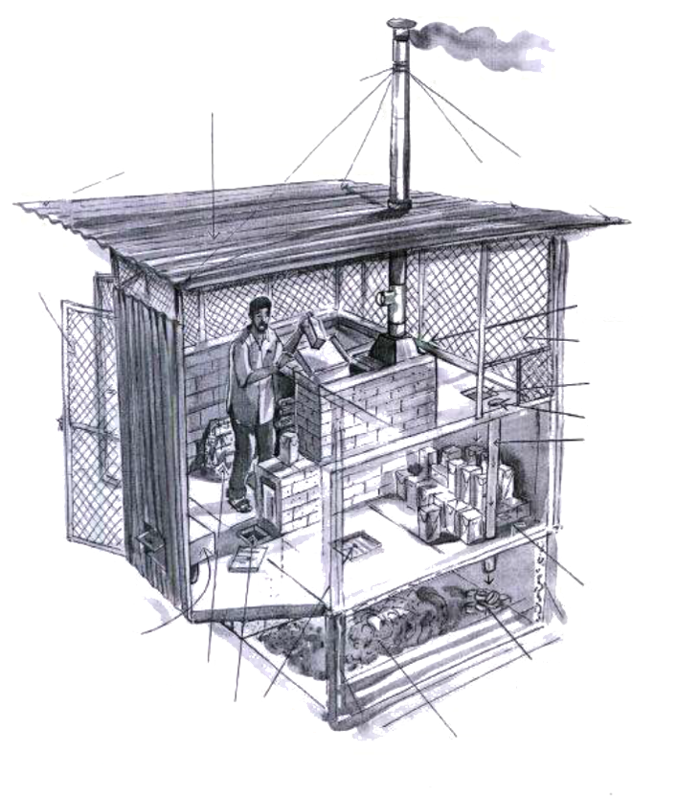
Stockage des déchets
ABRIS
Les déchets infectieux stockés
  doivent être séparés des déchets généraux
  doivent se trouver sur un sol facile à nettoyer et être protégés de la pluie
  doivent avoir un accès contrôlé pour éviter toute intrusion d’animaux, d’enfants et de personnes non autorisées
Les déchets ne doivent pas être stockés pendant plus de 24 heures avant leur élimination finale
ENCEINTE
INCINÉRATEUR DE MONTFORT
PANNEAU À MAILLONS DE CHAÎNE
DÉPÔT DE COFFRE-FORT
DÉPÔT D’AIGUILLES
CONDUITES EN PVC
DÉPÔT DES DÉCHETS DU COFFRE DE SÉCURITÉ
BOÎTE DE RANGEMENT POUR OUTILS DE DOSSIERS
STOCK DE CARBURANT
BOÎTES À AIGUILLES
STOCKS DE CENDRES/AIGUILLES
PUITS POUR CENDRES/AIGUILLES
Notes:
En matière de stockage des déchets, les déchets infectieux doivent être séparés des déchets généraux. La zone de stockage des déchets infectieux doit avoir un sol facile à nettoyer et être protégée de la pluie Elle doit également avoir un accès contrôlé pour éviter toute intrusion d’animaux, d’enfants et de personnes non autorisées.
Les déchets infectieux ne doivent pas être stockés pendant plus de 24 heures avant leur élimination finale.

Slide 18
Élimination des déchets
Les établissements de santé doivent disposer d’un système fonctionnel pour l’élimination finale des déchets
Les déchets infectieux et potentiellement infectieux doit être :
  Incinérés
  OU
  Traités par un procédé sans combustion (autoclavage/broyage ou autre traitement alternatif) avant d’être placés dans le flux de déchets ordinaire
  OU
  Enterrés
Notes:
Texte :
La dernière étape du processus de gestion des déchets est l’élimination finale. Pour reprendre les termes de notre dernière formation, chaque installation doit disposer d’un dispositif fonctionnel pour l’élimination finale des déchets, y compris un incinérateur avec fosse à cendres ou un système sans combustion tel qu’un processus d’autoclavage et de broyage pour les déchets infectieux. Si les déchets infectieux sont stérilisés en autoclave et broyés, ils peuvent être ajoutés au flux de déchets ordinaires et mis en décharge.
Dans certains contextes à très faibles ressources, une fosse d’incinération temporaire peut également constituer une option pour traiter, puis enfouir les déchets infectieux sur place pendant que des améliorations à plus long terme sont apportées. Il est également courant de disposer d’une fosse à placenta / une fosse à déchets organiques sur le site, car les autres méthodes de traitement de ces déchets peuvent s’avérer inacceptables sur le plan culturel.

Slide 19
Contrôle des connaissances : gestion des déchets
En visitant un établissement de santé, vous voyez cet exemple d’élimination des déchets.
Quels commentaires pourriez-vous formuler pour contribuer à mieux sécuriser l’élimination des déchets dans cet établissement ?
Notes:
Texte :
Maintenant que nous avons discuté de la bonne gestion des déchets, revenons sur cette image. Compte tenu de ce que vous venez d’apprendre, y a-t-il d’autres commentaires que vous souhaiteriez formuler à l’intention de cet établissement, au-delà de ceux que vous avez formulés au début de cette session ? Le cas échéant, lesquels ?
[Laissez quelques minutes pour la discussion. Selon la précision ou l'exactitude de leurs réponses au début de la session, les participants pourraient avoir beaucoup de choses à dire ou bien moins. Les réponses possibles figurent sur la diapositive suivante.]

Slide 20
Commentaires sur le contrôle de connaissances
Pour éviter l’accumulation de déchets dans des zones ouvertes, un établissement doit disposer :
  d’un processus mis en place pour séparer les déchets des ressources disponibles
  d’un accès à des procédures opérationnelles normalisées et à des documents visant à expliquer la gestion des déchets
  d’un accès à une formation aux risques liés aux déchets à ciel ouvert et à la bonne gestion des déchets
  d’une zone de stockage temporaire des déchets pouvant être sécurisée
  d’équipements de traitement et d’élimination des déchets
Notes:
[Vous devrez peut-être adapter le script aux réponses des participants lors de la dernière diapositive.]
Texte :
Cet établissement doit envisager des moyens d’éviter l’accumulation de déchets dans une zone ouverte. Il devra peut-être mettre en place un processus permettant de séparer les déchets sur leur lieu de production (par ex. dans les zones réservées aux patients) compte tenu de ses ressources disponibles. Si un processus existe déjà, il devra peut-être assurer l’accès aux procédures opérationnelles normalisées (POS) et aux documents visant à expliquer la gestion des déchets, puis assurer l’accès à la formation aux risques liés aux déchets à ciel ouvert et à la bonne gestion des déchets.
Il doit trouver un moyen sûr pour un stockage temporaire des déchets, et il s’avère qu’il devra investir dans des équipements de traitement et d’élimination des déchets.
Il semble avoir du pain sur la planche !

Slide 21
Réflexion
Quelles sont les similitudes ou les différences entre le processus de déchets actuel dans votre établissement et celui dont nous avons discuté aujourd’hui ?
Compte tenu du processus actuel de gestion des déchets de votre établissement, quels sont les éléments qui pourraient être ajoutés ou modifiés pour améliorer le processus afin de contribuer à assurer votre propre sécurité, ainsi que celle des autres personnes dans votre établissement et dans votre communauté pendant une flambée d’Ebola ou de Marburg ?
Notes:
Réflexion: Encourage les participants à appliquer, analyser et/ou évaluer leurs acquis d’apprentissage, les aidant ainsi à approfondir leur compréhension du sujet et vous permettant aussi de vérifier leur compréhension de ce qu’ils ont appris.
Personnalisation : Aide les participants à se demander comment ce qu’ils ont appris s’applique à leurs situations en particulier. Lier l’apprentissage aux expériences personnelles aide les apprenants à mieux comprendre et mémoriser les idées enseignées.
Texte :
Maintenant que vous connaissez le processus de gestion des déchets pour les établissements de santé pendant une flambée d’Ebola ou de Marburg, prenons un peu de temps pour lier ce que vous avez appris à ce qui a cours dans l’établissement où vous travaillez.
D’abord, quelles sont les similitudes ou les différences entre le processus de déchets actuel dans votre établissement et celui dont nous avons discuté aujourd’hui ?
[Laissez aux participants quelques minutes pour dresser une liste par eux-mêmes, puis prenez quelques minutes pour partager les résultats en petits groupes ou tous ensemble.]
Souvenez-vous qu’une gestion des déchets appropriée pendant une flambée d’Ebola ou de Marburg est essentielle pour assurer votre propre sécurité et celle de votre communauté. Alors, parlons des éléments qui pourraient être ajoutés ou modifiés dans le processus de gestion des déchets actuel de votre établissement pour contribuer à l’amélioration de la sécurité de la gestion des déchets pendant Ebola ou Marburg pour vous-même et pour que les autres personnes dans votre établissement et votre communauté. Quelles idées avez-vous ?
[Laissez aux participants quelques minutes pour en discuter en petits groupes, puis partager leurs idées ou en discuter tous ensemble.]

Slide 22
Points importants à retenir
Une bonne exécution du processus de gestion des déchets est essentielle pour assurer votre propre sécurité, ainsi que celle des autres personnes de votre établissement et de votre communauté.
Les gestionnaires de déchets doivent toujours porter un EPI approprié lors de la gestion des déchets pour assurer leur propre protection pendant ce processus vital.
Notes:
Texte :
Au moment de conclure notre session aujourd’hui, j’espère que vous vous souviendrez des points importants suivants :
D’abord, une bonne exécution du processus de gestion des déchets est essentielle pour assurer votre propre sécurité et celle de votre communauté. Il s’agit notamment de bien séparer les déchets, puis d’assurer leur transport et leur élimination de façon appropriée.
Les gestionnaires de déchets doivent toujours porter un EPI approprié lors de l’exécution de ce processus pour assurer leur propre protection lorsqu’ils s’acquittent de cette tâche vitale pour protéger d’autres personnes.

Slide 23
Merci !

